Slide 1
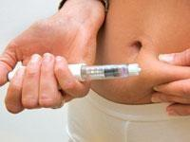
Insuline toedienen

Slide 2
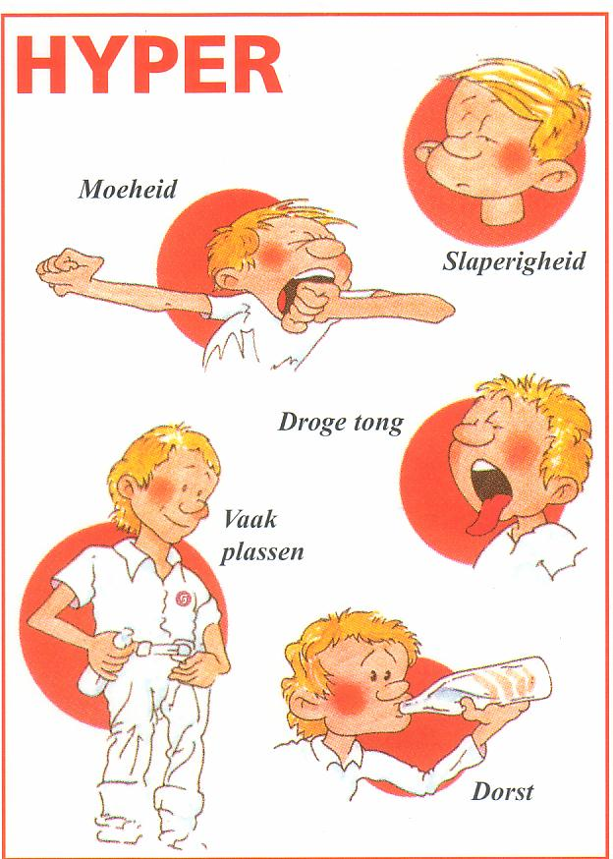
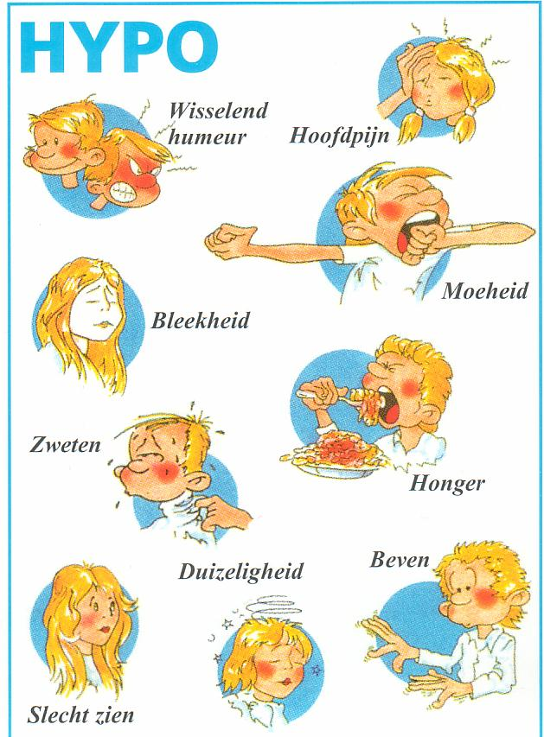
Even herhalen

Slide 3
Wat is insuline?
Insuline is een hormoon dat aangemaakt wordt door de eilandjes van Langerhans van de alvleesklier.
Insuline speelt een rol bij het opnemen van glucose vanuit het bloed in de spier- en levercellen.

Slide 4
Insuline – als medicatie
Concentratie
De insulineoplossing wordt geleverd in een sterkte van 100 IE/ml. Deze sterkte is internationaal gelijk zodat vergissingen worden voorkomen.
Werkingsprofielen
Er zijn meerdere insulinesoorten met verschillende werkingsprofielen. Het werkingsprofiel zegt iets over hoe snel en hoe lang de toegediende insuline werkt. Er zijn kortwerkende insulines, langwerkende insulines en diverse mengsels van kort- en langwerkende insulines.

Slide 5
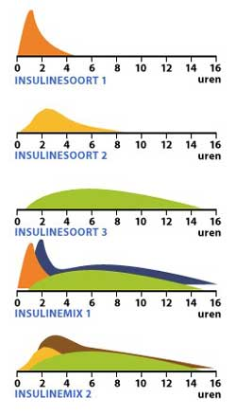
werkingsprofielen

Slide 6
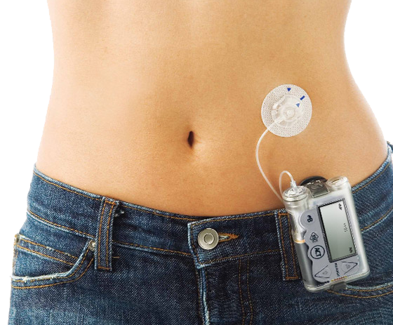
insulinepompje

Slide 7
Bewaren van insuline
Bewaren van insuline
Bewaar insuline bij een temperatuur tussen 2 en 8 °C in de koelkast. Niet in de koelkastdeur de werkzaamheid van insuline neemt af bij temperatuurschommelingen. Insuline gaat stuk bij bevriezen en werkt dan ook niet meer! Ook een hoge temperatuur ( >35 °C) moet vermeden worden. Insuline is houdbaar tot de vervaldatum die door de fabrikant wordt vermeld op de verpakking.
Flesjes en patronen die in gebruik zijn, kunnen zes weken op kamertemperatuur worden bewaard.

Slide 8
Spuiten van insuline
http://www.novonordisknl.nl/
Instructie autocover
Instructie flexpen

Slide 9
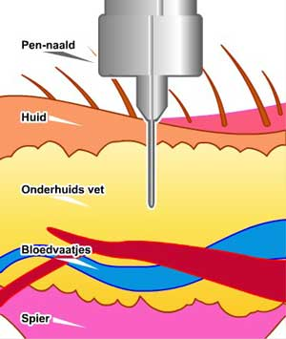
techniek
http://www.diep.info/Diabetes-educatie-Behandeling-en-management-Nadere-info-Over-op-insuline-Spuittechniek

Slide 10
plaatsbepaling
Hoe bepaal je de plaats van prikken?
Gebied waar wordt gespoten. In de buik wordt de insuline 2 keer sneller opgenomen dan in het bovenbeen.
Injecteer in een onbeschadigde huid.
Geschikte injectiegebieden zijn: het gebied naast en onder de navel (ongeveer 2 cm rond de navel vrijlaten), boven/buitenkant van bovenbeen (handbreedte boven de knie vrijlaten), billen (bovenste buitenste deel).
􀂄 De bovenarm is geen geschikt injectiegebied. De kans op intramusculair injecteren is daar te groot. Het is voor de cliënt ook lastiger om zichzelf in de bovenarm te spuiten.

Slide 11
Vervolg plaats
Injectieplaats in relatie tot werkingsprofiel (zie achtergrondinformatie insuline)
􀂄 Ultrakortwerkende en kortwerkende insuline in de buik spuiten;
􀂄 middellange en lang werkende insuline in het been of in de bil spuiten;
􀂄 mixinsuline kan’s morgens in de buik en ’s avonds in het been worden gespoten.
Afwisselen van injectieplaats
Rotatiekaart

